Slide 1
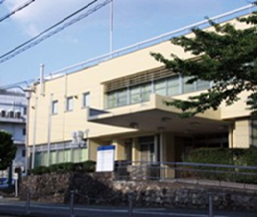
大阪府ESCO事業の導入事例⑯
（1/2）
事業名 | 大阪府池田保健所外10件ESCO事業
契約者名 | ダイキンエアテクノ株式会社 関西支店、 JA三井リース株式会社
契約期間 | 平成25年10月24日 ～ 平成40年3月31日 ESCOサービス期間は 平成26年4月1日～平成40年3月31日（14年間）
契約方式 | シェアード・セイビングス契約（民間資金活用型）
主な省エネ 改修内容 | ・ LED照明への更新 ・ 節水器具の導入 |  | ・ 空調システムの更新（守口・岸和田保健所）
導入効果 | 省エネルギー率：7.7%（計画値） |  | CO2 削減率 ： 7.9％（計画値）
対象施設 | 池田、茨木、寝屋川、守口、四條畷、八尾、藤井寺、富田林、和泉、 岸和田、泉佐野保健所
施設概要 (池田保健所) | 用途 所在地 竣工時期 延床面積 構造・階数 | : 保健所 : 池田市満寿美町 : 1960年 : 1,399㎡ : 鉄筋コンクリート造 地上2階

Slide 2
大阪府ESCO事業の導入事例⑯
【契約に基づくESCＯ事業の経費と利益配分】
（2/2）
（単位：千円／年）
光熱水費
【 64,969 】
光熱水費
削減額
【 4,568 】
府の利益
【 504 】
府の利益
【 4,568 】
ESCO
サービス料
【 4,064 】
光熱水費
【 60,401 】
光熱水費
【 60,401 】
ESCO実施前
ESCOサービス期間（14年間）
契約期間満了後

